Slide 1
LOS NÚMEROS DEL 30 AL 39

Slide 2
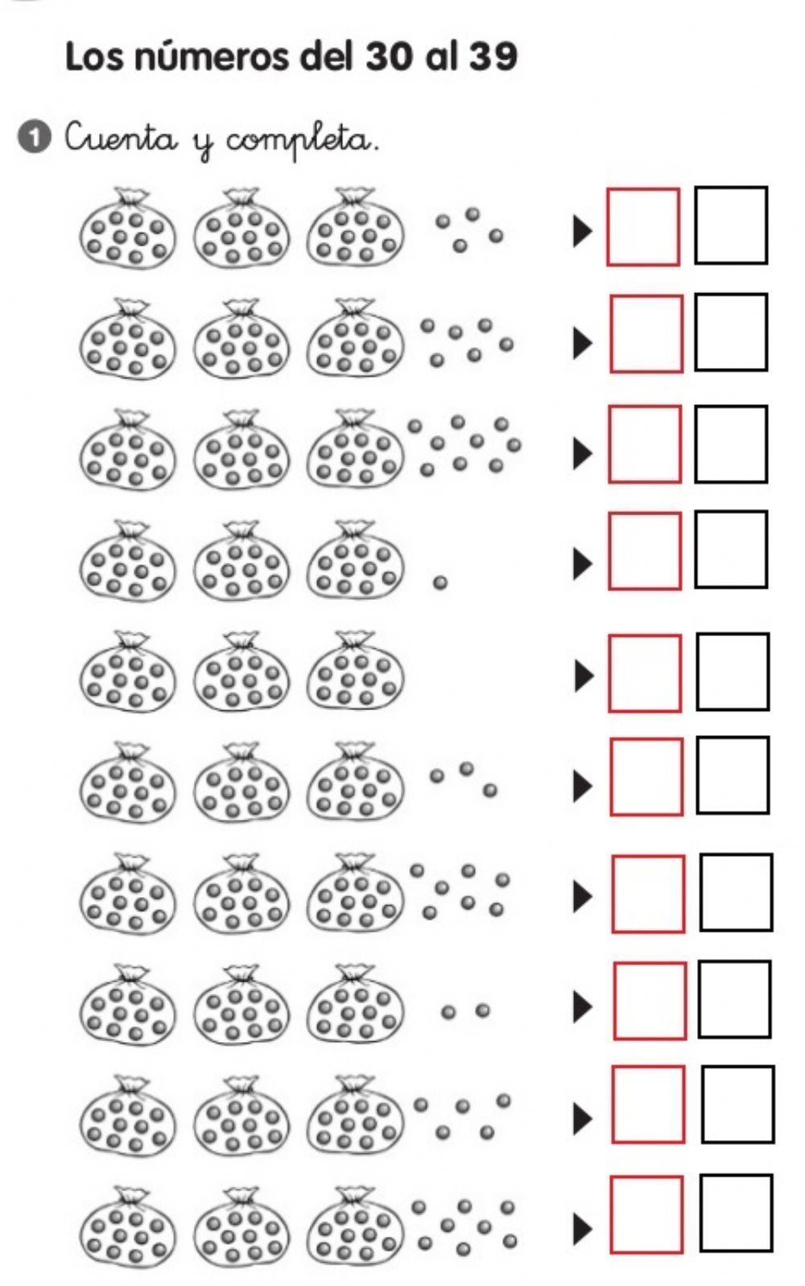
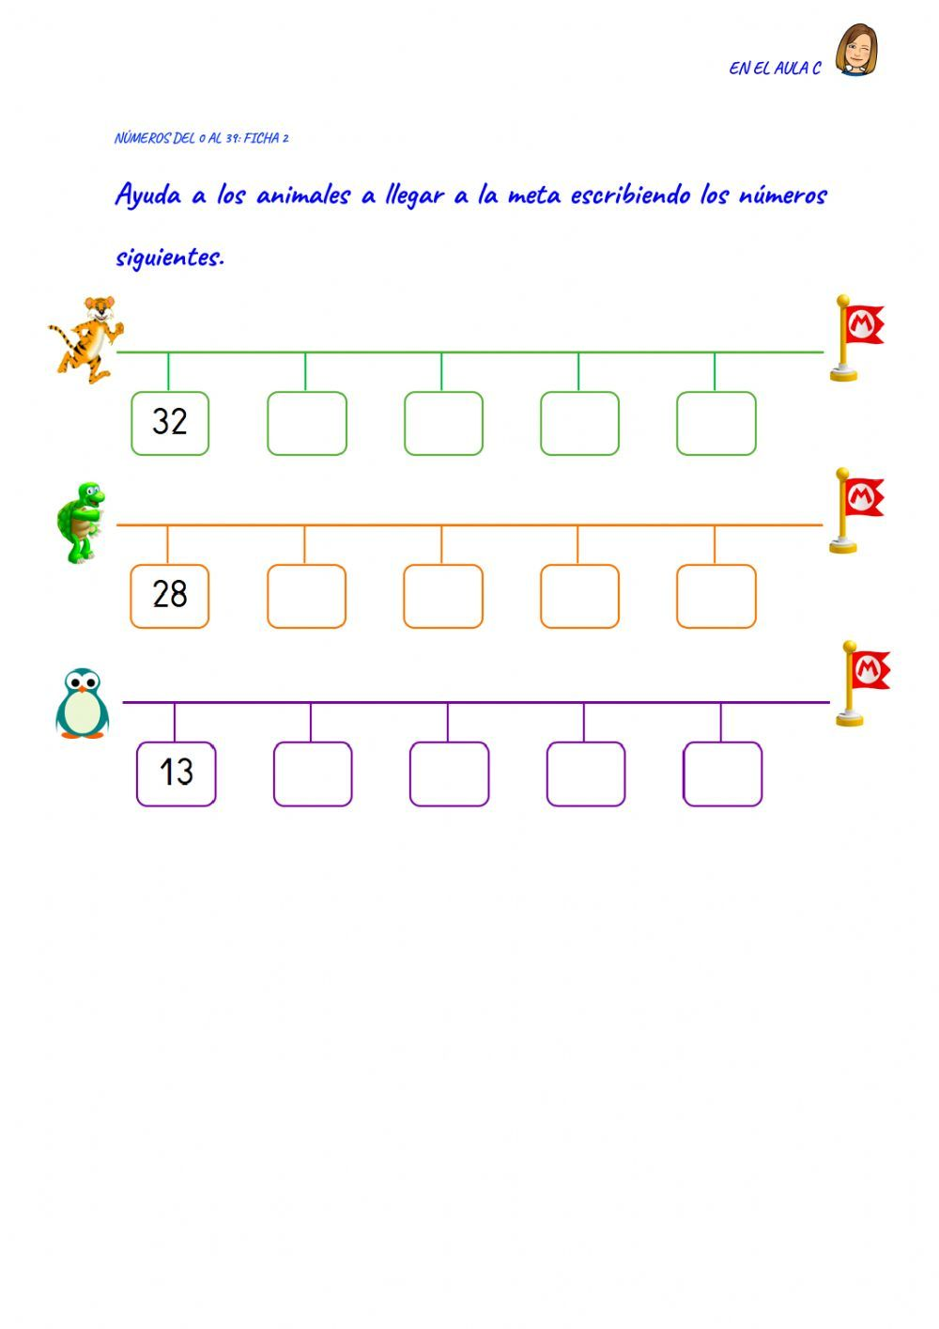
EJERCICIOS

Slide 3
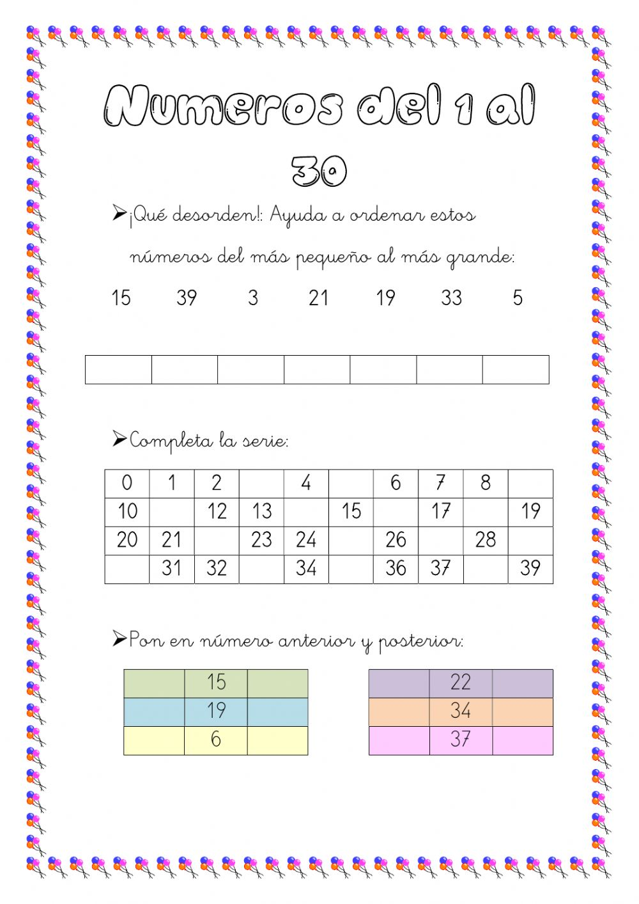
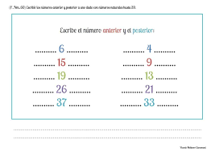
EJERCICIOS

Slide 4
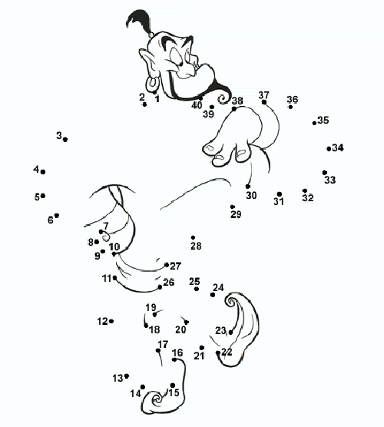
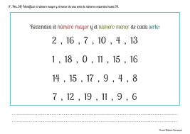
EJERCICIOS

Slide 5

Adivina el número

Slide 6

Treinta unidades son 3 decenas

Slide 7
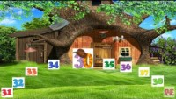
Cuento de la familia del 30

